Slide 1

A prezentáció
címe ide jön

Slide 2
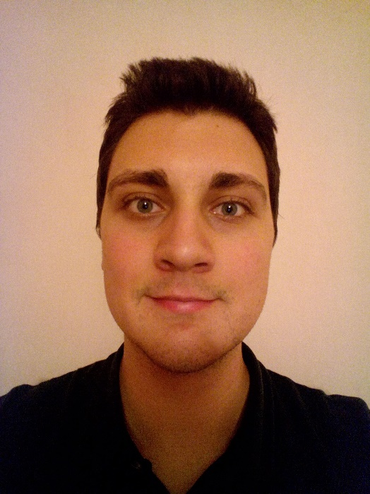
A prezentáció címe ide jön
Nagykéri Bence
Programtervező informatikus BSc
nagykeribence@gmail.com
+3670 564-9013

Slide 3

A prezentáció címe ide jön
Kezdeti nehézségek
Technológiai hiányosságok
Tapasztalatlanság
Első csapatmunka
Kommunikáció hiánya
Notes:
A projekt kezdetekor sok problémába ütköztünk, hiszen senkinek nem volt tapasztalata nem csak a technológiákban, de még a közös munkafolyamatokban sem. Kevés kommunikáció zajlott közöttünk. Fontos megemlíteni, hogy az első héten sok olyan munka zajlott, ami a projektben nem mutatott előrelépést, csak mi fejlődtünk vele.

Slide 4

A prezentáció címe ide jön
Fellendülés
Megdöbbenés
Közös meetingek
Mindennapos kommunikáció
Tanulás utáni fázis
Notes:
…

Slide 5

A prezentáció címe ide jön
Főbb tevékenységeim
Cél: minél több technológia alapos megismerése
Java Server Faces
PrimeFaces
Cascading Style Sheets
Notes:
…

Slide 6
A prezentáció címe ide jön
Főbb tevékenységeim
Profil oldal
xhtml struktúra kialakítása
Képmegjelenítés
Profil kép választás
Notes:
…

Slide 7
A prezentáció címe ide jön
Főbb tevékenységeim
Profil oldal
xhtml struktúra kialakítása
Képmegjelenítés
Profil kép választás
Notes:
…

Slide 8

KÖSZÖNÖM A FIGYELMET!
Nagykéri Bence
+3670 564-9013

